Slide 1
TRADUZINDO O SER HUMANO
A experiência em sua
multidimensionalidade
VIVIDO
corpo · afeto · sentido
relação · escolha
Sentir, perceber e traduzir antes de explicar
AULA 1.1

Slide 2
TRADUZINDO O SER HUMANO · AULA 1.1
Antes do significado, a manifestação
Como isso se manifesta — antes de explicar o que significa?
Começamos pelo contato com o vivido. A explicação pode esperar.
Traduzindo o Ser Humano
02

Slide 3
TRADUZINDO O SER HUMANO · AULA 1.1
Escolha, ritmo e direito de retorno
Escolha uma experiência leve ou moderada.
Você não precisa expor conteúdo íntimo.
Pode pausar, mudar de tema ou ficar no presente.
Toda linguagem permanece uma escolha — não uma obrigação.
Esta é uma prática educacional, não processamento intensivo.
Buscar apoio, quando necessário, também é orientação.
Traduzindo o Ser Humano
03

Slide 4
TRADUZINDO O SER HUMANO · AULA 1.1
O horizonte integral aparece desde o início
A experiência humana pode manifestar-se em muitas dimensões; a capacidade de explorá-las cresce ao longo do percurso.
Amplitude sem pressa. Profundidade sem imposição.
Ver o percurso inteiro não significa precisar vivê-lo todo agora.
Traduzindo o Ser Humano
04

Slide 5
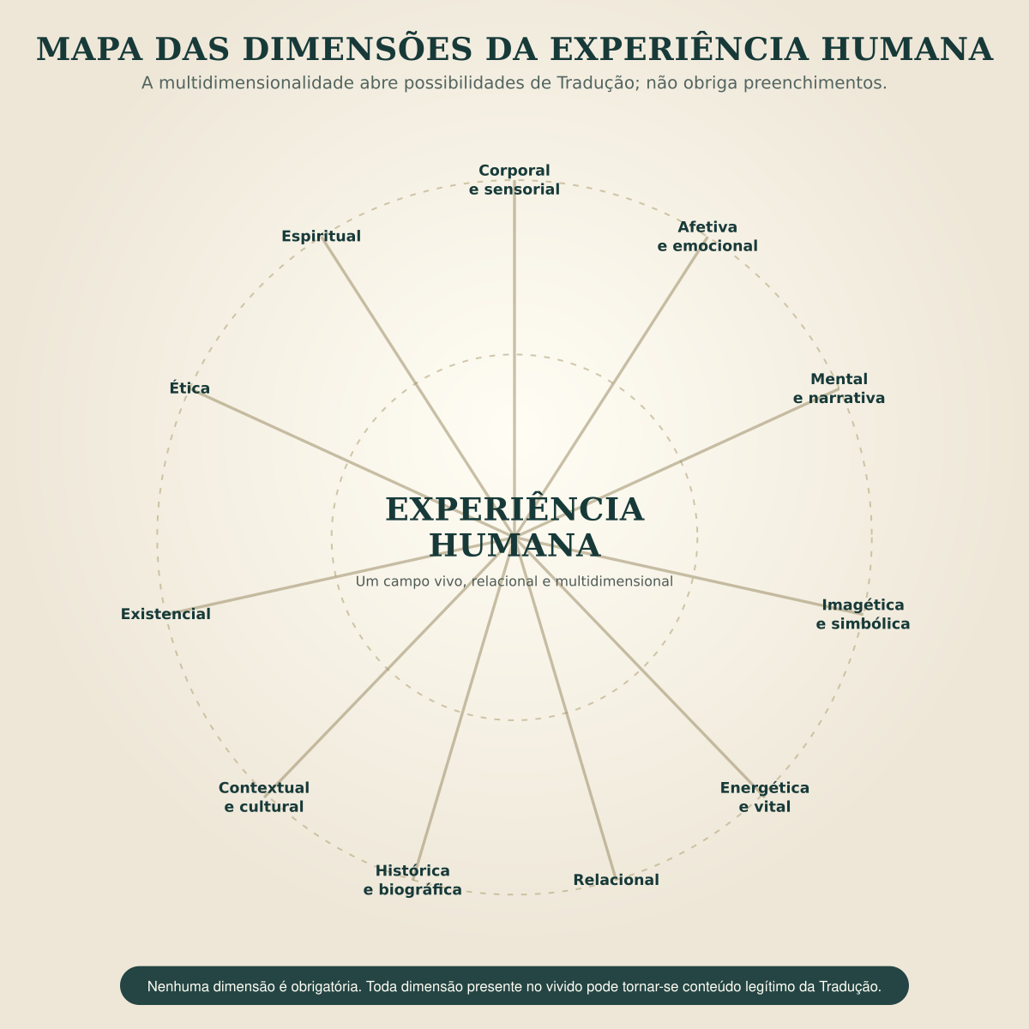
TRADUZINDO O SER HUMANO · AULA 1.1
Uma experiência pode aparecer em várias dimensões
Corpo, sensações e ritmos.
Afetos, imagens, impulsos e narrativas.
Relações, história, cultura e escolhas.
Sentido, ética e espiritualidade — quando fizerem parte do vivido.
Traduzindo o Ser Humano
05

Slide 6
TRADUZINDO O SER HUMANO · AULA 1.1
Onze dimensões — um mapa aberto
Corporal e sensorial · afetiva e emocional · mental e narrativa.
Imagética e simbólica · energética e vital · relacional.
Histórica e biográfica · contextual e cultural.
Existencial · ética · espiritual.
Traduzindo o Ser Humano
06

Slide 7
TRADUZINDO O SER HUMANO · AULA 1.1
O mapa abre possibilidades
Nenhuma pessoa precisa encontrar conteúdo em todas as dimensões.
Uma dimensão pode estar ausente, silenciosa ou ainda não nomeável.
O mapa não obriga preenchimentos.
Traduzindo o Ser Humano
07

Slide 8
TRADUZINDO O SER HUMANO · AULA 1.1
Uma mensagem breve e ambígua
Mensagem
O que aparece
“Precisamos conversar depois.”
Pausa, tensão ou impulso.
O que a mente faz
Próximo passo
“Fiz algo errado?”
Observar antes de concluir.
Manifestação não é causa. Interpretação não é fato.
Traduzindo o Ser Humano
08

Slide 9
TRADUZINDO O SER HUMANO · AULA 1.1
Primeiro, corpo e afeto
Corpo
Afeto
Respiração muda; ombros ou ventre tensionam.
Apreensão, irritação ou curiosidade.
Impulso
Atenção
Responder logo, afastar ou conferir.
Onde a experiência pede presença agora?
Reconhecer a manifestação não define sua causa.
Traduzindo o Ser Humano
09

Slide 10
TRADUZINDO O SER HUMANO · AULA 1.1
Depois, narrativa e imagem
Narrativa
Imagem
“Fiz algo errado” é uma leitura — não um fato.
Porta fechada, nó, vazio ou outra forma.
Pergunta
Cuidado
O que a imagem aproxima do vivido?
O símbolo esclarece ou fecha cedo demais?
Traduzir é organizar provisoriamente — e continuar revisando.
Traduzindo o Ser Humano
10

Slide 11
TRADUZINDO O SER HUMANO · AULA 1.1
Relação, história e ética
Relação
História
Responder, afastar, pedir tempo ou perguntar.
Algo semelhante já aconteceu antes?
Contexto
Ética
O vínculo e a situação mudam o sentido.
Qual resposta é coerente sem violentar a si ou ao outro?
A experiência se traduz também por seus efeitos e escolhas.
Traduzindo o Ser Humano
11

Slide 12
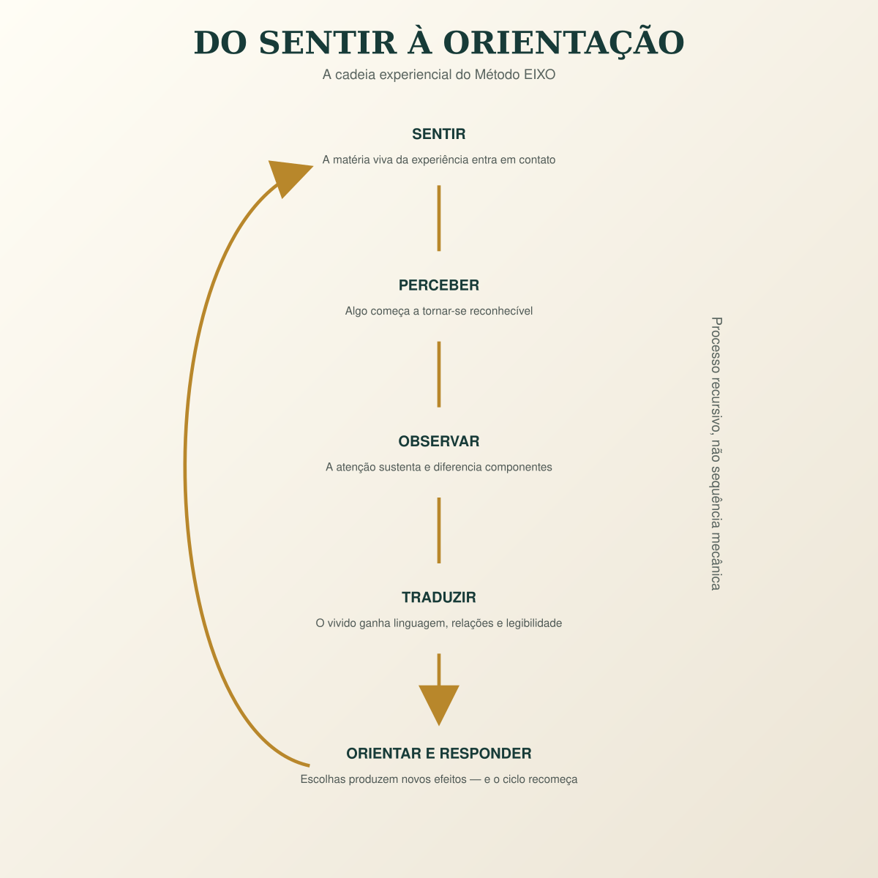
TRADUZINDO O SER HUMANO · AULA 1.1
Sentir, perceber, observar e traduzir
Sentir: contato imediato com sinais, afetos, imagens ou ressonâncias.
Perceber: uma diferença ganha relevância.
Observar: sustentar atenção e diferenciar.
Traduzir: organizar em linguagem provisória e revisável.
A presença atravessa os quatro gestos — em graus possíveis.
Sentir não é concluir. Observar não é afastar-se. Traduzir não é fixar.
Traduzindo o Ser Humano
12

Slide 13

TRADUZINDO O SER HUMANO · AULA 1.1
Semente, Casca e Campo
Semente: potência que busca expressão.
Casca: proteção, limite e forma construída.
Campo: relações e contextos que participam do vivido.
Metáfora de Tradução — não descrição anatômica.
Traduzindo o Ser Humano
13

Slide 14
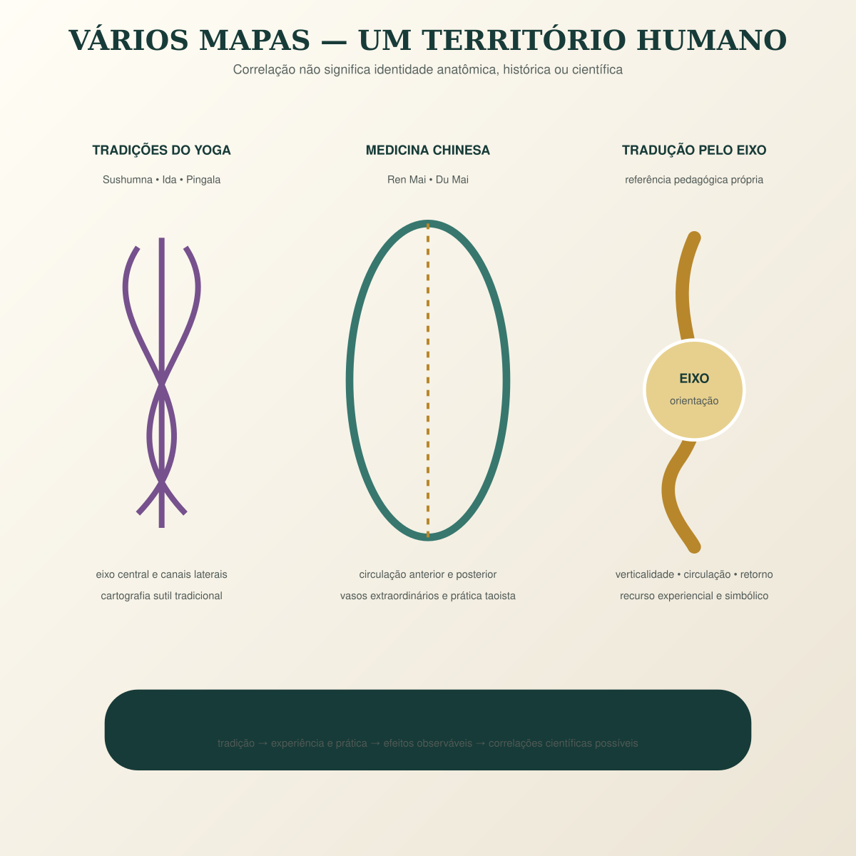
TRADUZINDO O SER HUMANO · AULA 1.1
Vários mapas — um território humano
Um mapa destaca aspectos; nenhum esgota o vivido.
Linguagens podem dialogar sem se tornarem equivalentes.
A utilidade depende do contexto, do efeito e do limite.
Nenhuma linguagem deve colonizar as demais.
A pergunta não é “qual mapa vence?”, mas “o que este mapa permite perceber?”
Traduzindo o Ser Humano
14

Slide 15
TRADUZINDO O SER HUMANO · AULA 1.1
De que lugar esta afirmação fala?
1
Experiência vivida
2
Símbolo ou metáfora
3
Ensinamento tradicional
4
Hipótese explicativa
5
Correlação científica
6
Horizonte existencial ou espiritual
Declarar o estatuto preserva pluralidade e critério.
Traduzindo o Ser Humano
15

Slide 16
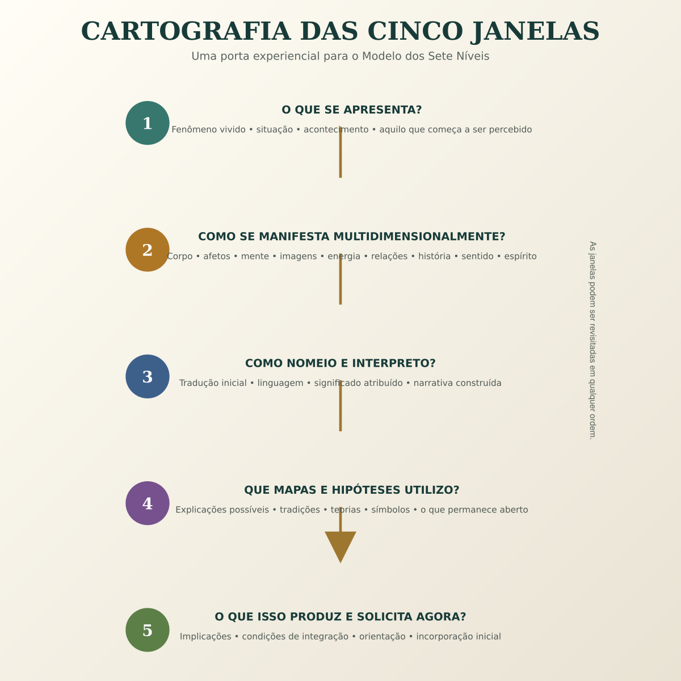
TRADUZINDO O SER HUMANO · AULA 1.1
Cinco janelas para cartografar a experiência
1 · O que se apresenta? 2 · Como se manifesta?
3 · Como nomeio e interpreto?
4 · Que mapas e hipóteses utilizo?
5 · O que isso produz e solicita agora?
Traduzindo o Ser Humano
16

Slide 17
TRADUZINDO O SER HUMANO · AULA 1.1
Prática — Cartografia Multidimensional Inicial
1 · Escolha uma experiência leve ou moderada.
2 · Oriente-se pelo ambiente e pelo apoio do corpo.
3 · Percorra uma janela por vez, sem buscar resposta perfeita.
4 · Registre palavras, sensações, imagens ou relações.
5 · Diferencie manifestação, interpretação e hipótese.
6 · Pare, mude de tema ou retorne ao presente quando precisar.
Traduzindo o Ser Humano
17

Slide 18
TRADUZINDO O SER HUMANO · AULA 1.1
Uma forma pode aproximar o vivido
Se for útil, acrescente uma palavra, um traço, uma forma, um símbolo, uma postura, um movimento ou um som.
Não há forma correta — e nenhuma produção precisa ser explicada.
A expressão abre investigação; não fecha interpretação.
Traduzindo o Ser Humano
18

Slide 19
TRADUZINDO O SER HUMANO · AULA 1.1
Partilhar sem explicar o outro
Perguntar
Refletir
“O que você percebeu?”
Devolver palavras que a pessoa utilizou.
Preservar
Escolher
Não aconselhar, diagnosticar ou interpretar.
Compartilhar e escutar são sempre voluntários.
Escuta é presença compartilhada — não posse sobre o sentido do outro.
Traduzindo o Ser Humano
19

Slide 20
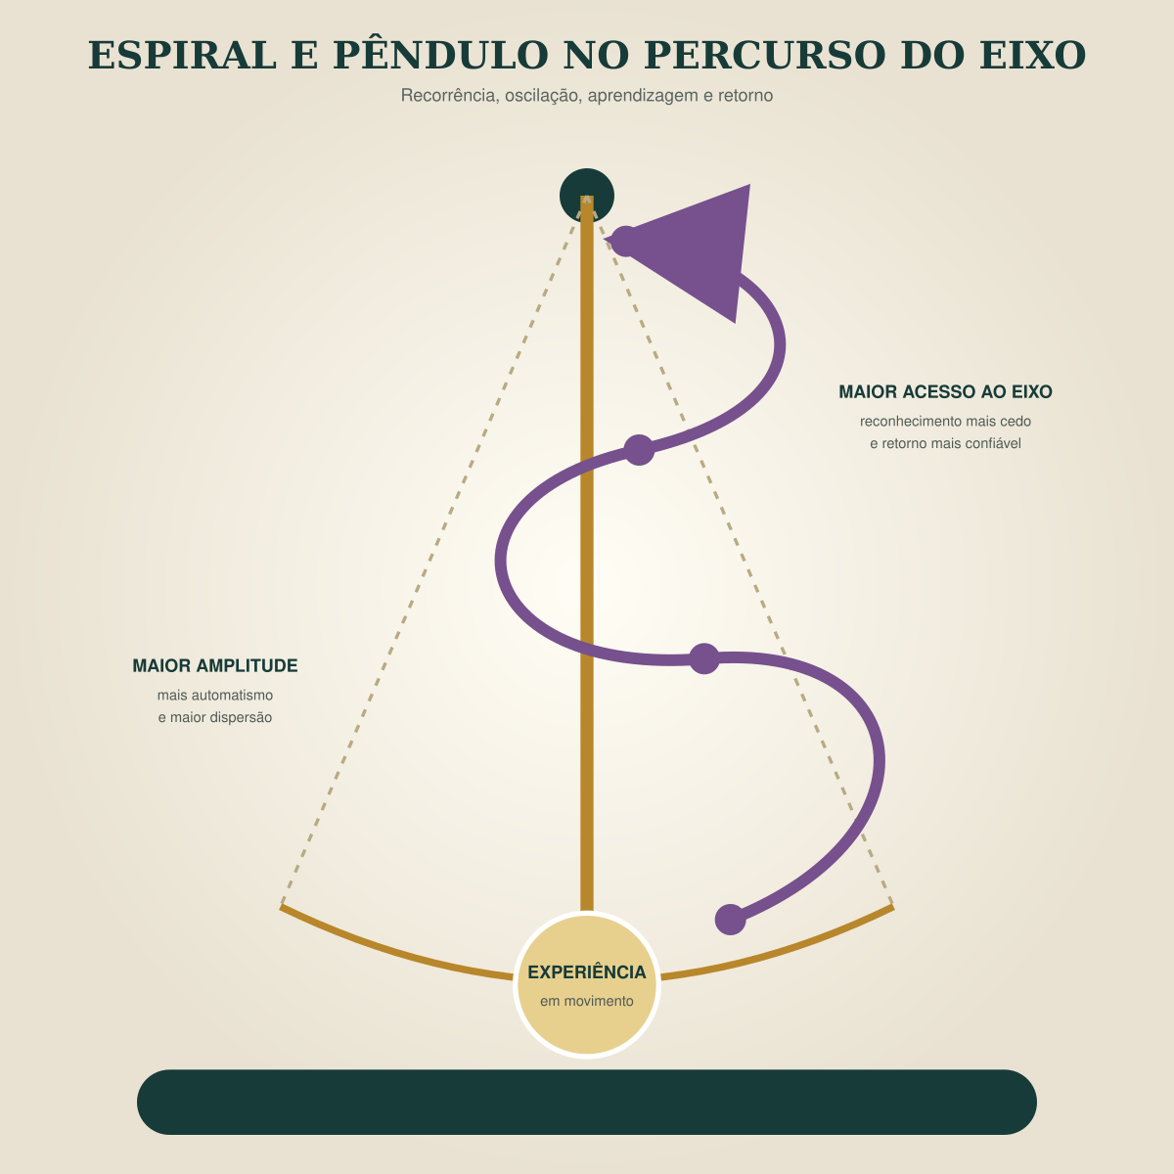
TRADUZINDO O SER HUMANO · AULA 1.1
Integrar: mudanças, recursos e aberturas
O que reconheço agora?
O que permanece aberto ou não nomeável?
Que recurso ficou mais acessível?
Qual pequeno gesto, limite ou conversa importa?
O que aprendo com esta passagem?
Traduzindo o Ser Humano
20

Slide 21
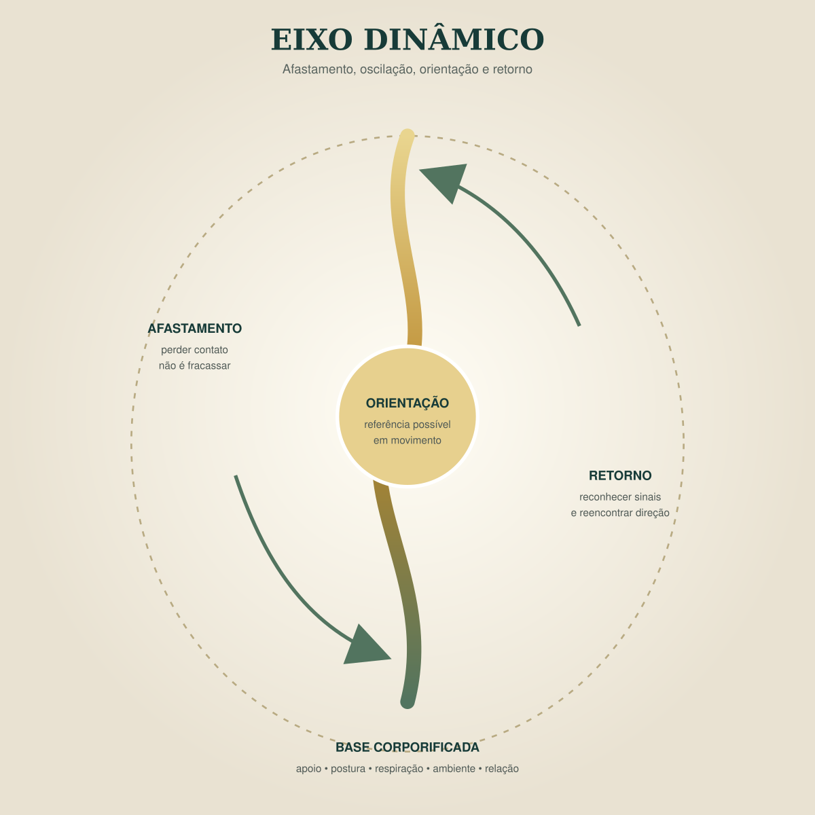
TRADUZINDO O SER HUMANO · AULA 1.1
Retorno ao presente — EIXO em movimento
Reconheça o ambiente e os apoios disponíveis.
Permita respiração, postura, som ou movimento espontâneo.
Nomeie um recurso e o que ainda precisa de tempo.
Escolha um pequeno gesto possível — sem promessa de estabilidade contínua.
Traduzindo o Ser Humano
21

Slide 22
TRADUZINDO O SER HUMANO · AULA 1.1
Tradução e EIXO se fortalecem em relação circular
Algum EIXO favorece a Tradução; traduzir pode fortalecer o EIXO.
A Tradução organiza o vivido. O EIXO amplia a capacidade de permanecer, retornar, escolher e aprender.
Próxima aula · Do vivido à Tradução
Traduzindo o Ser Humano
22

